Slide 1
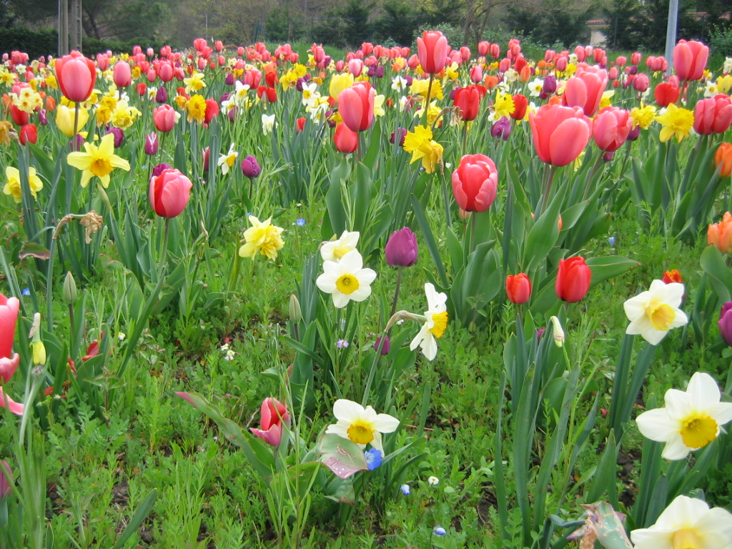
LES PLANTES bulbeuses et autres
Notes:
Définition: les plantes bulbeuses (ou tubéreuses) sont des plantes herbacées vivaces cultivées pour l'attrait de leur floraison, qui présentent des organes souterrains de réserve nutritive, tels que bulbes vrais, cormes, rhizomes, tubercules et racines tubéreuses. Ces espèces ont tendance à perdre leur partie aérienne lors des saisons défavorables à la croissance (hiver ou été selon les espèces) et restent en dormance grâce aux réserves stockées dans les bulbes. Lorsque les conditions saisonnières sont à nouveau favorables, ces réserves soutiennent le nouveau cycle de croissance. De plus, les bulbes permettent également la multiplication végétative ou asexuée chez ces espèces en les divisant tous les 4 à 5 ans.
Pourquoi choisir les plantes bulbeuses: Elles sont naturalisables et très rustiques. Certaines amènent une explosion de couleurs au printemps ou sur des périodes charnières du fleurissement. D’autres résistent et fleurissent lors des canicules. Leur diversité amènent une gamme complémentaire aux vivaces.

Slide 2
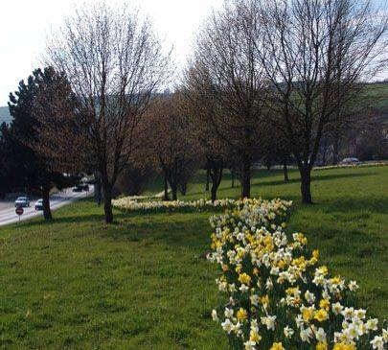
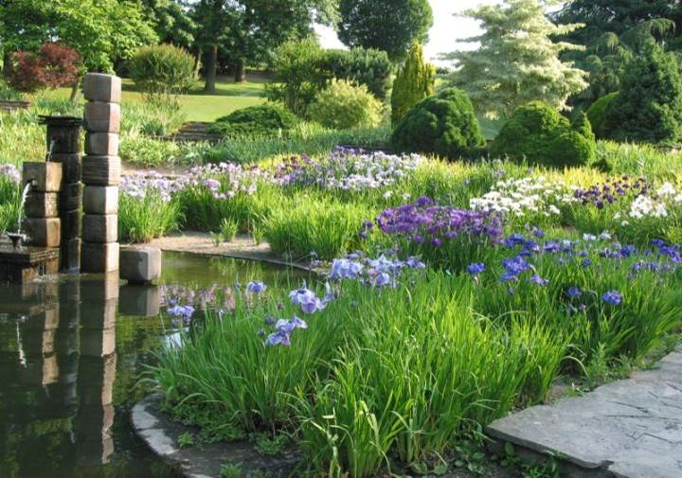
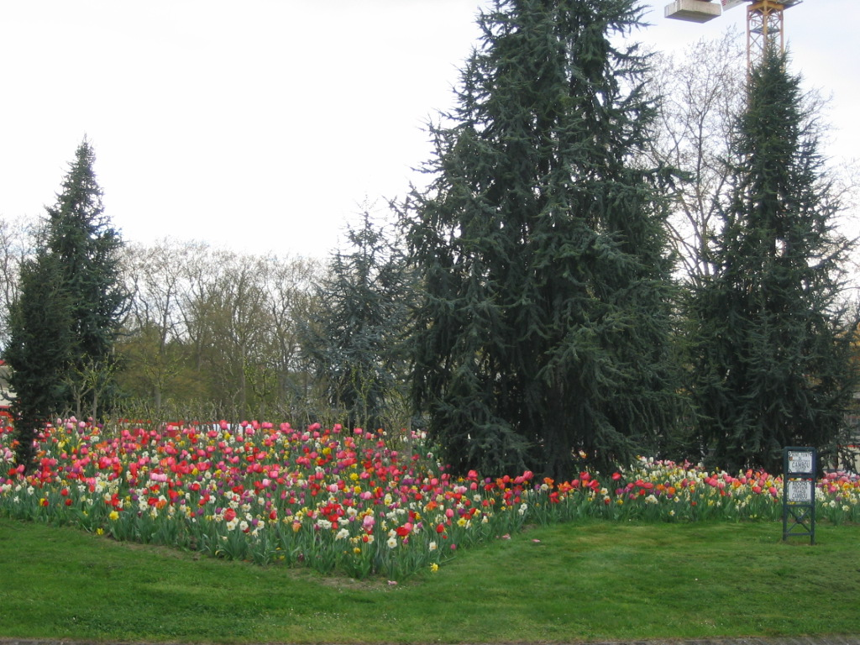
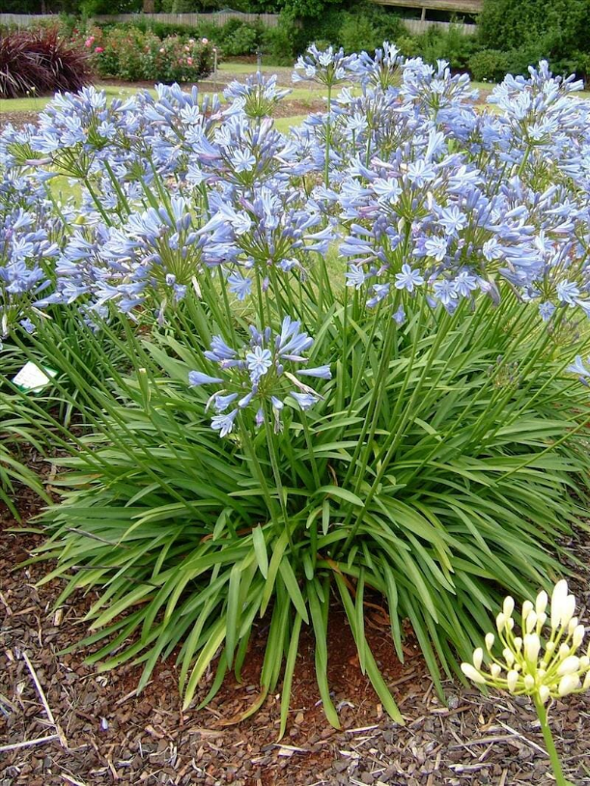
Notes:
On pense à tort qu’elles illuminent que le printemps alors qu’elles peuvent nous enchanter toute l’année. La tulipe botanique, la jacinthe, narcisse, muscari, Crocus, Scille, lys, Clivia, Agapanthe , cyclamen de Naples, Eremurus, Glaïeul Iris, Cannas, Pivoine, Hémérocalle, Allium,…. Voir les catalogue de verver export, des tulipes de France, Ernest TURC.
Et pourquoi pas des légumes vivaces: l’ail rocambole, l’oignon rocambole, l’artichaut ou le poireau perpétuel

Slide 3
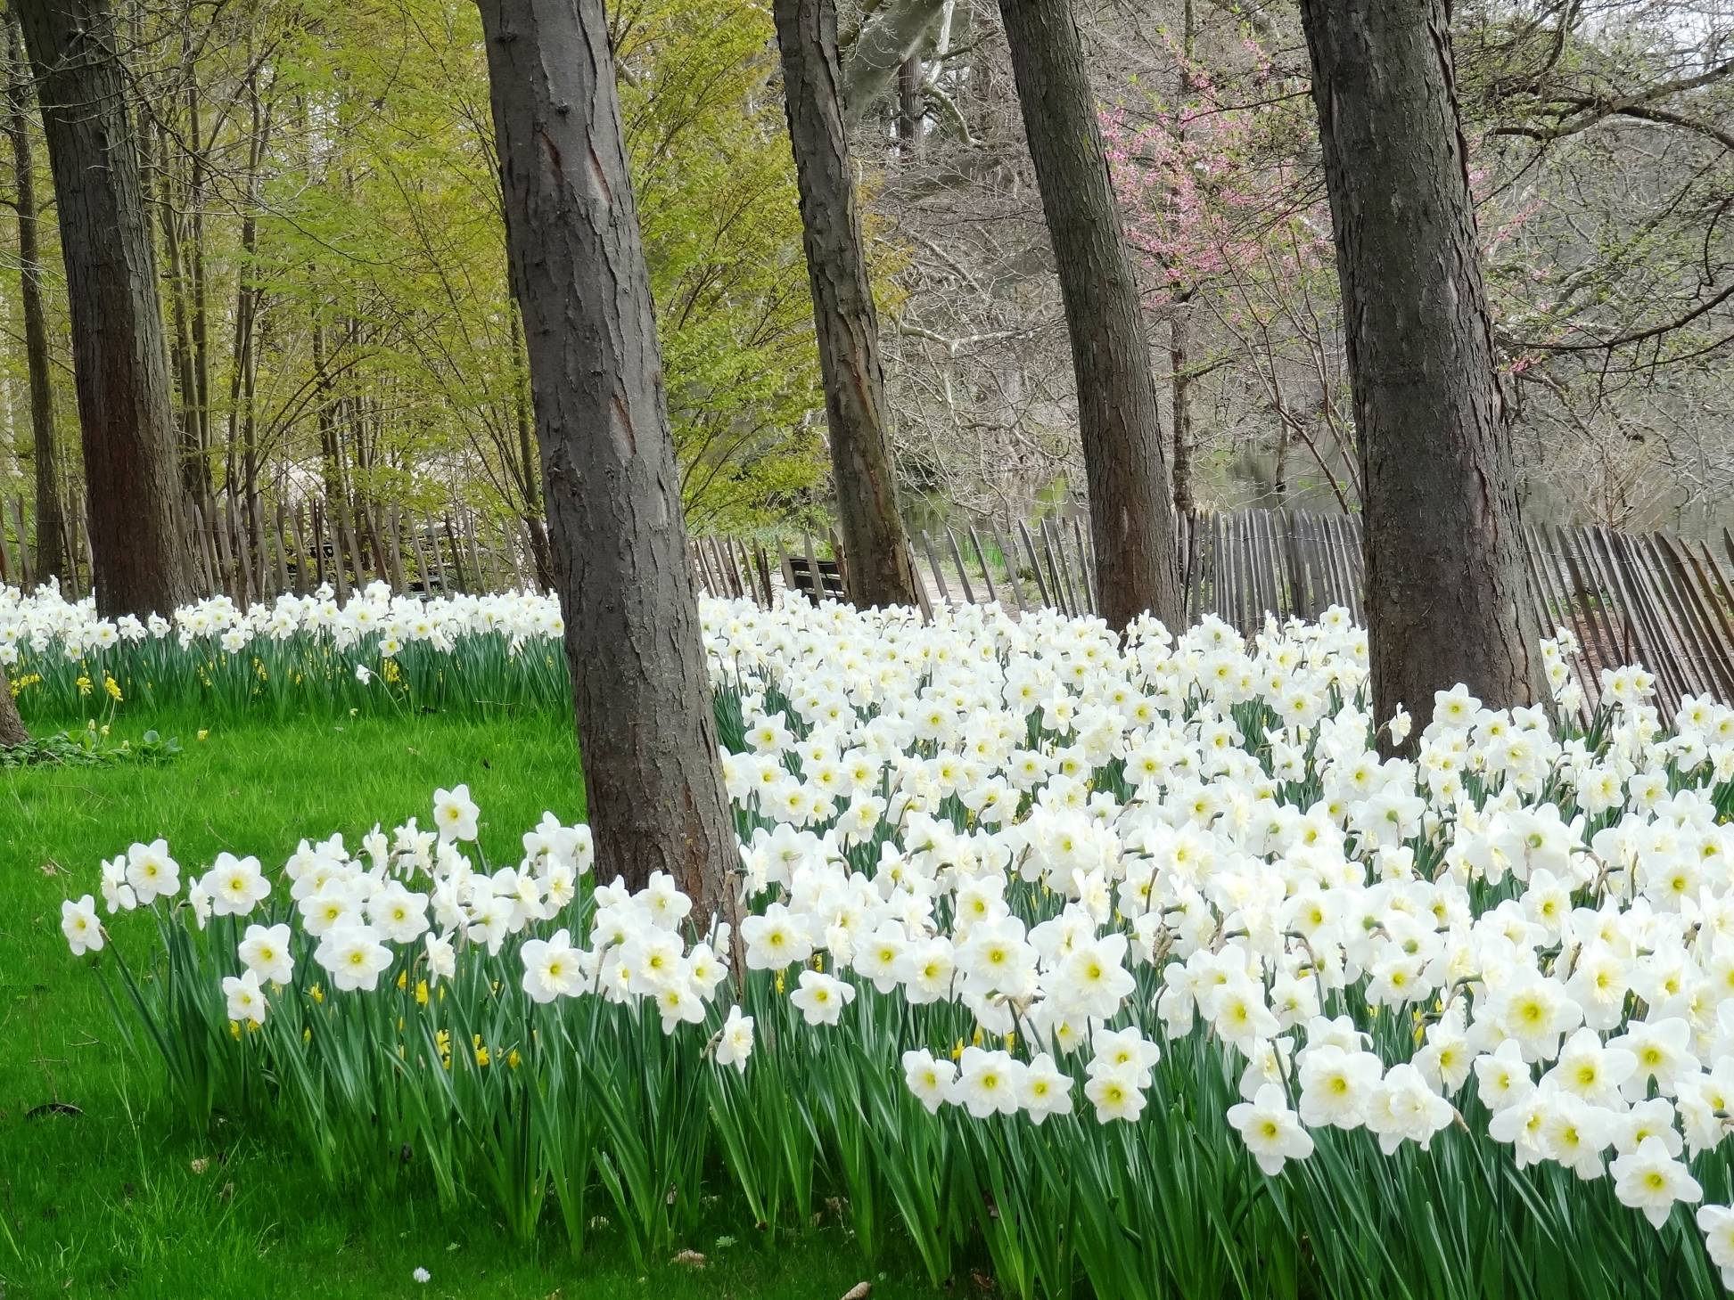
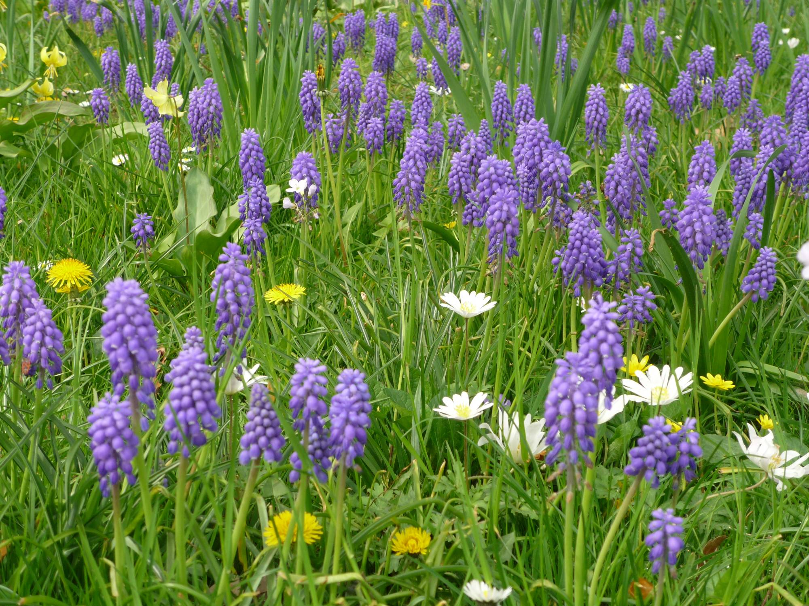
Notes:
Plantation mécanisé. Attention sur notre région venteuse (l’Autan, le Cers, la Tramontane…) la durée de floraison peut être raccourcie et nous devons utiliser des mélanges de plusieurs variétés avec des périodes de fleurissement différentes mais aussi plusieurs espèces.
Enlèvement des fleurs fanées pour une non production de graines et garder le feuillage le plus longtemps pour qu’elles régénèrent leur réserve. Les bulbes peuvent vous permettent un fleurissement par étage.

Slide 4
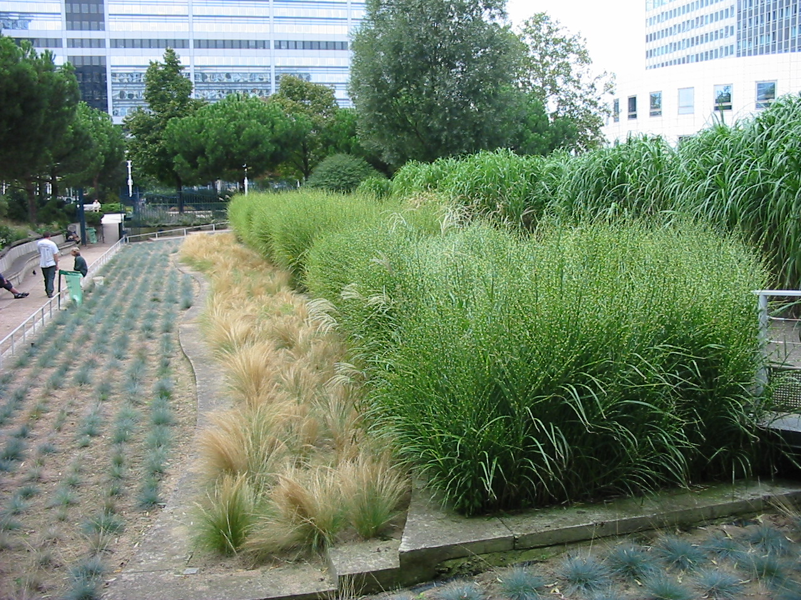
LES GRAMINEES
Notes:
Avec leur élégance naturelle suivant le vent et leur diversité de structure, de feuillage et de couleurs. Les graminées jouent un rôle essentiel dans les aménagements paysagers. Définition: La plupart des graminées d'ornement poussent en touffes compactes, d'autres peuvent devenir plus ou moins volumineuses. Les plus intéressantes ne s'étalent guère et montrent un feuillage non seulement graphique, mais aussi panaché, jaune ou pourpre. Cela suffit pour assurer un décor durant de nombreux mois, bien plus longtemps de toute façon que les plantes cultivées pour leurs floraisons. Lors des périodes venteuses, les massifs sont en mouvements et ondulations. Elles sont robustes et certaines résistent à la sècheresse, aux sols pauvres et secs. Elles demandent un entretien réduit (taille au printemps si nécessaire).

Slide 5
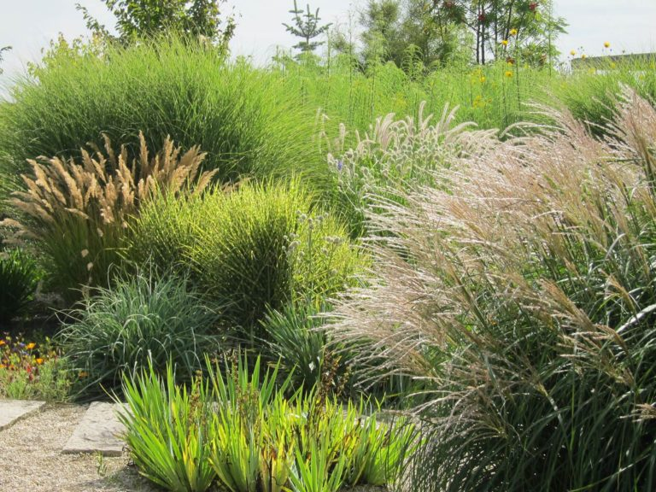
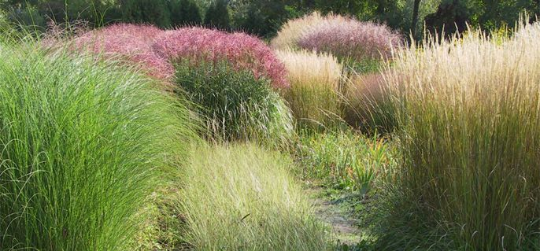
Les graminées — Le Réseau National de Surveillance Aérobiologique — RNSA (pollens.fr)
Les espèces exotiques envahissantes (ofb.gouv.fr)
Notes:
Elles offrent de nombreux avantages esthétiques, pratiques et écosystémiques Attention elles peuvent devenir envahissantes en se ressemant naturellement et indésirables comme l’herbe de la pampa ou le stipa.
Certaines sont allergènes. Donc choisir celles qui ont un faible potentiel: Briza, Calimagrostis, Carex, Fetuca, Imperata, Melica, Muhlenbergia, Mischantus sinensis, Pennisetum.

Slide 6
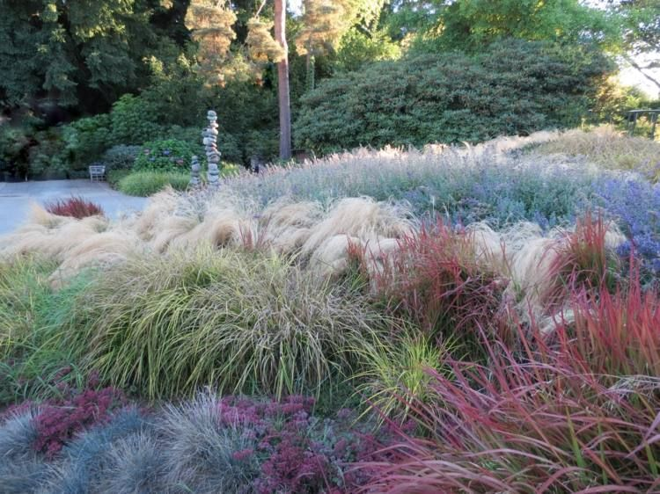
Notes:
Elles ont un rôle écosystémique: abri à une petite faune et insectes, filtrent les polluants de l’air, absorption du CO² et sequestration dans le sol.

Slide 7
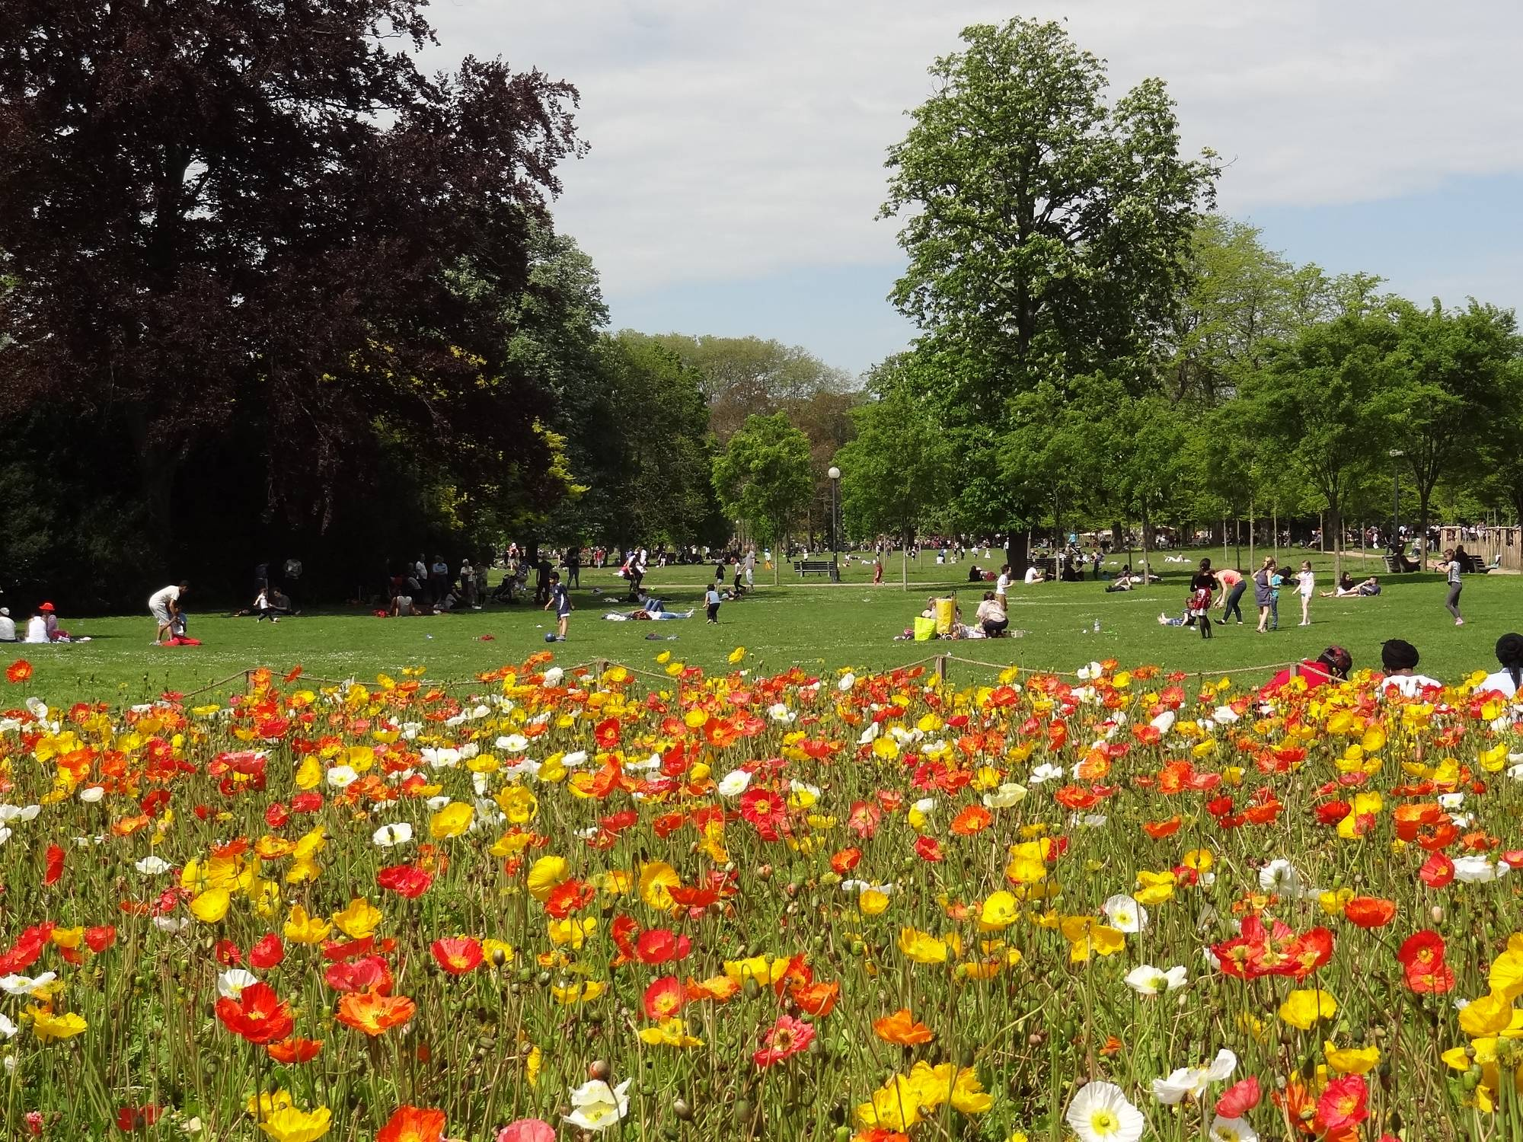
LES PRAIRIES FLEURIES
Notes:
Définition: Depuis les années 90, les maisons grainières proposent des mélanges fleuris composés de fleurs annuelles, bisannuelles, ou de vivaces complétés éventuellement de graminées.
Ces mélanges donnent des compositions naturelles et champêtre et cette couverture du sol privilégie la biodiversité et le vie de la microfaune et des pollinisateurs
.

Slide 8
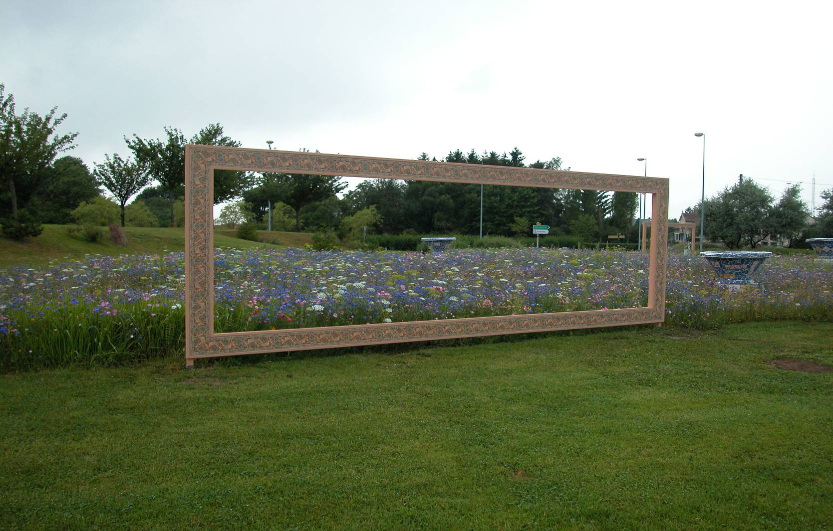
Notes:
Ramener la nature en ville

Slide 9
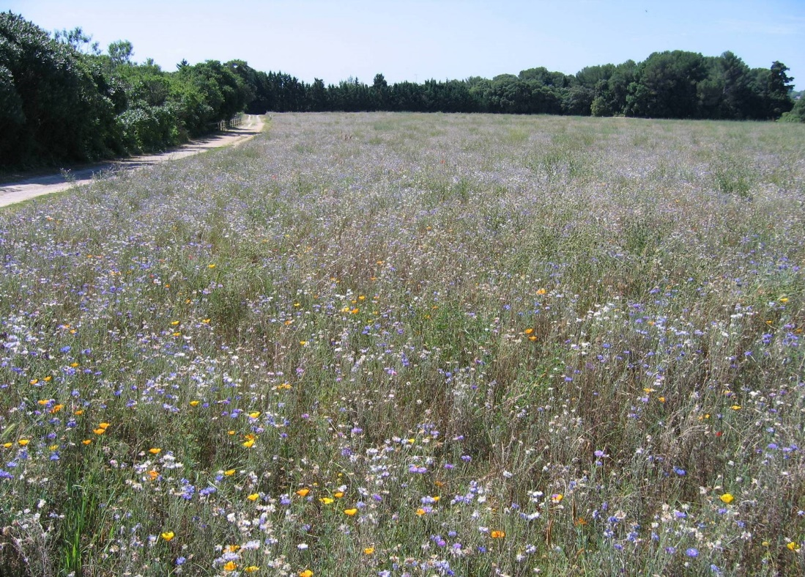
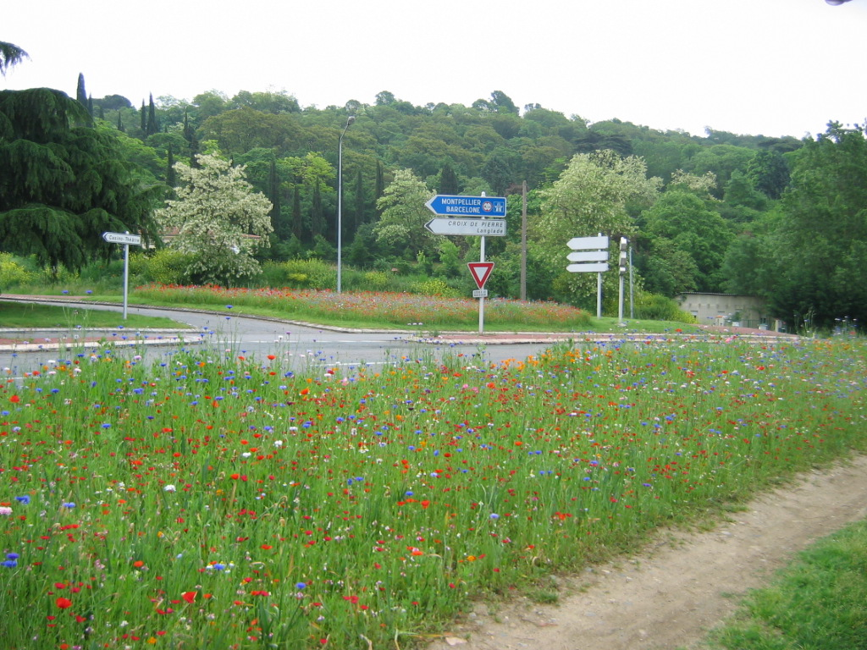
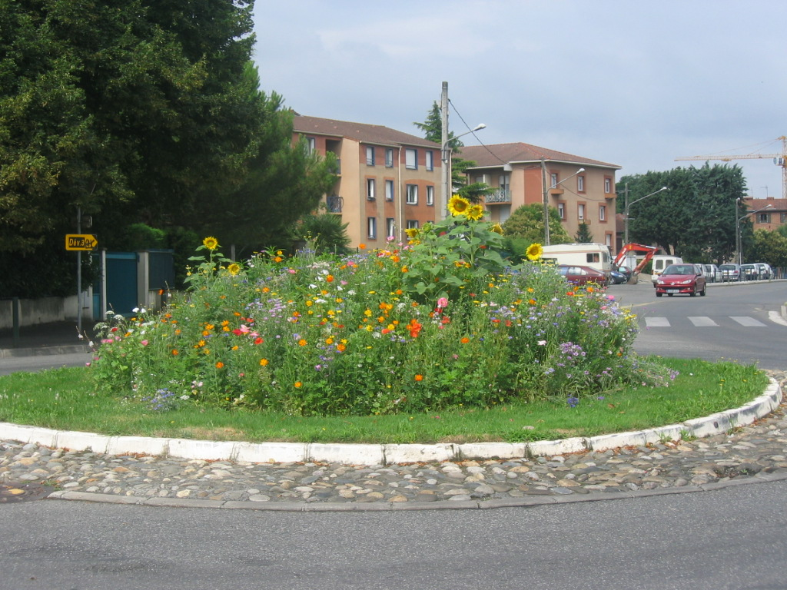
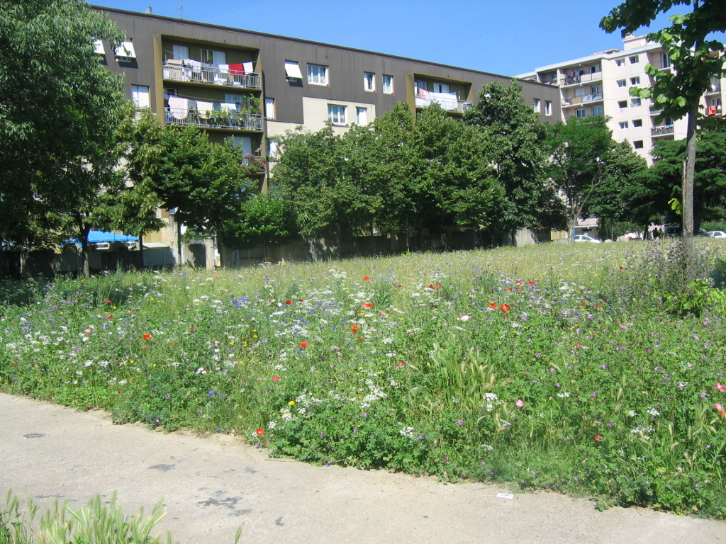
Notes:
Utilisation pour la cueillette de bouquets champêtre, Pour fleurir une entrée de ville et remplacer du gazon, pour fleurir un giratoire de quartier et remplacer des annuelles, pour fleurir une friche.
Avoir des réflexion sur:
L’arrosage par aspersion de ces prairies ou pas. Pour le semis et pour le fleurissement. Difficile sans arrosage en climat méditerranéen.
Sur la période de fleurissement pour les touristes ou pour les habitants.
L’utilisation de semences locales et adaptées à son environnement

Slide 10
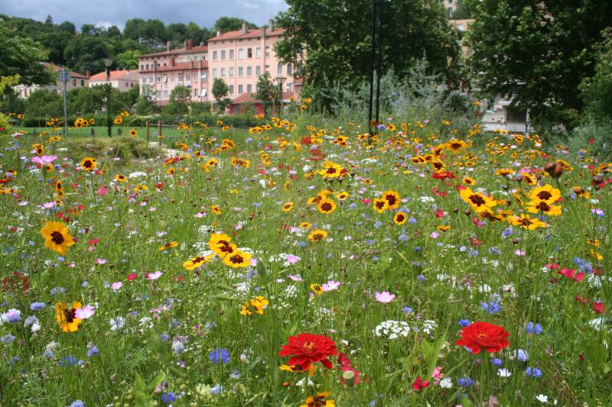
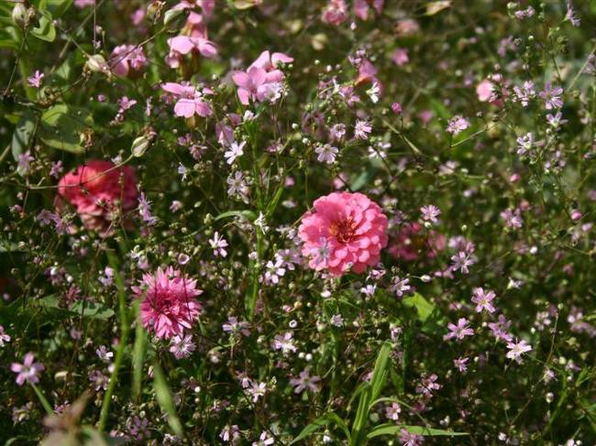
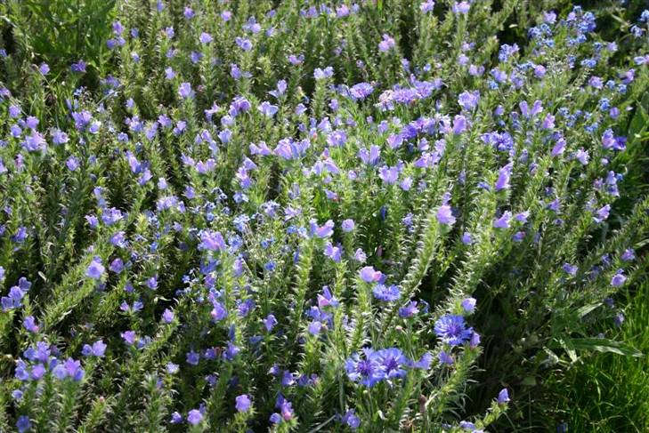
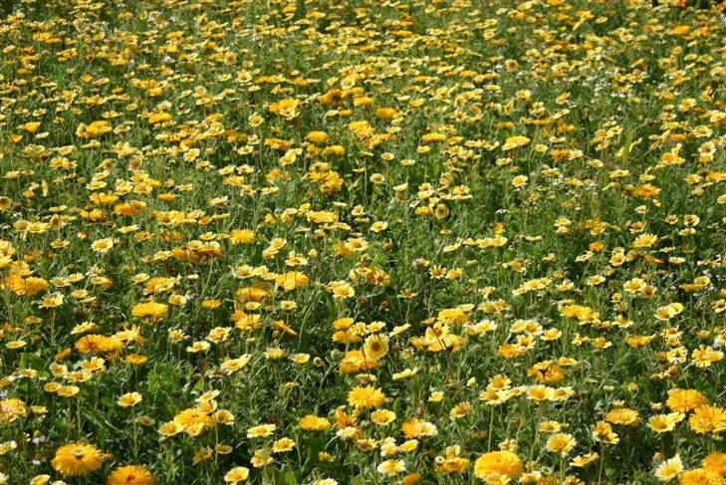
Différents mélanges
Multiples utilisations

Slide 11
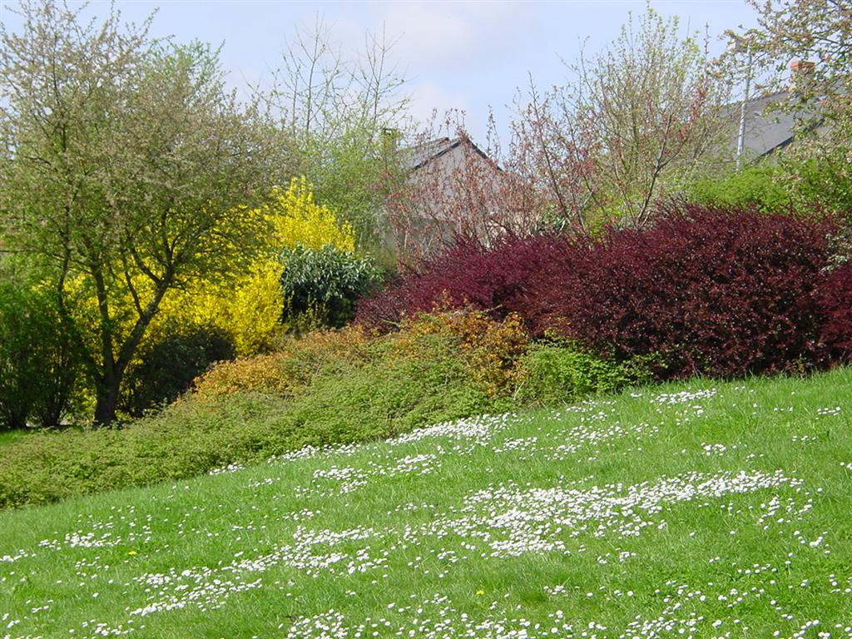
LES ARBUSTES et les arbrisseaux
Notes:
Définition: l’arbuste se distingue de l'arbre ou de l'arbrisseau. Il désigne une plante ligneuse d'une taille entre 4 et 7 mètres à l'état adulte, à la différence de l'arbre qui fait plus de 7 mètres à l'état adulte . L’arbrisseau a une forme buissonnante sans tronc.
Cette strate végétale est immense: à fleurs, à feuillage, pour des haies, caduque ou persistante. Elle marque les paysages par les formes, les couleurs, les utilisations (couvre sol, pyramidaux),,,

Slide 12
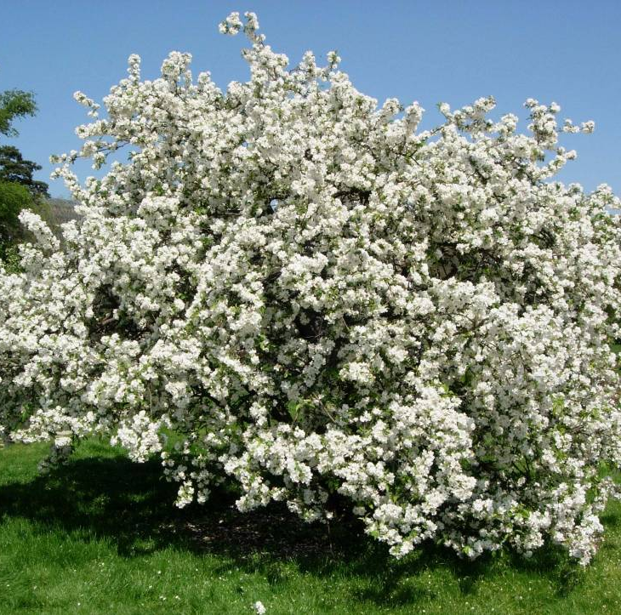
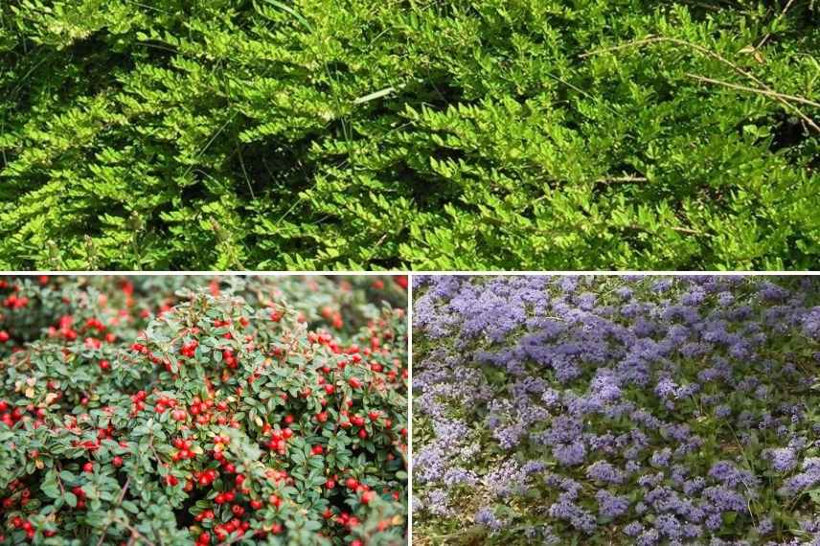
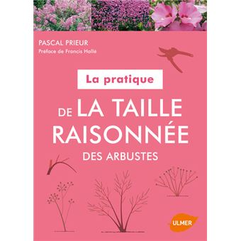
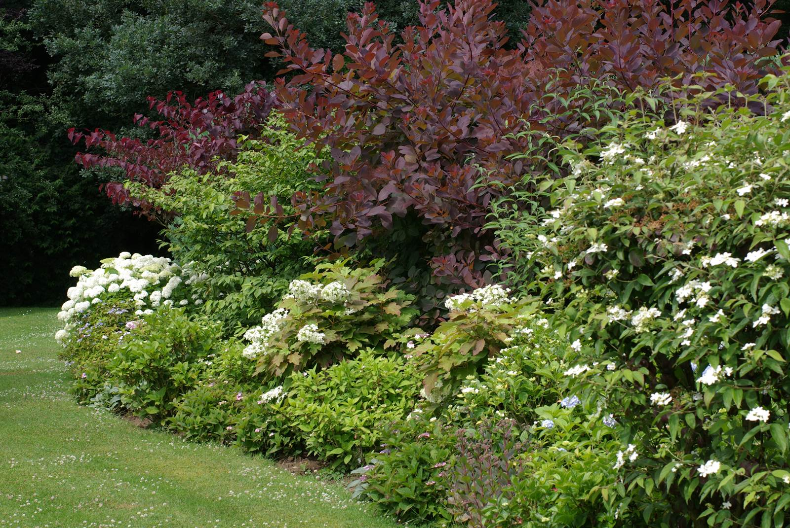
Notes:
Attention à avoir une taille raisonnée des arbustes et des arbrisseaux

Slide 13
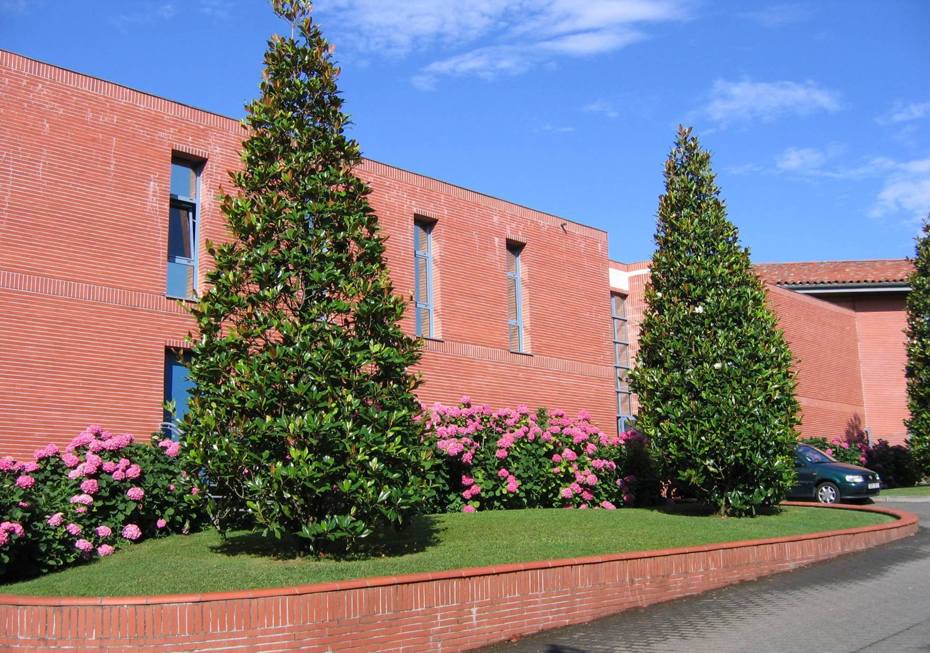
Notes:
J’apprécie ce paysage simple qui par la haie d’Hortensias amène simplement une nuance rose sur la brique rouge

Slide 14
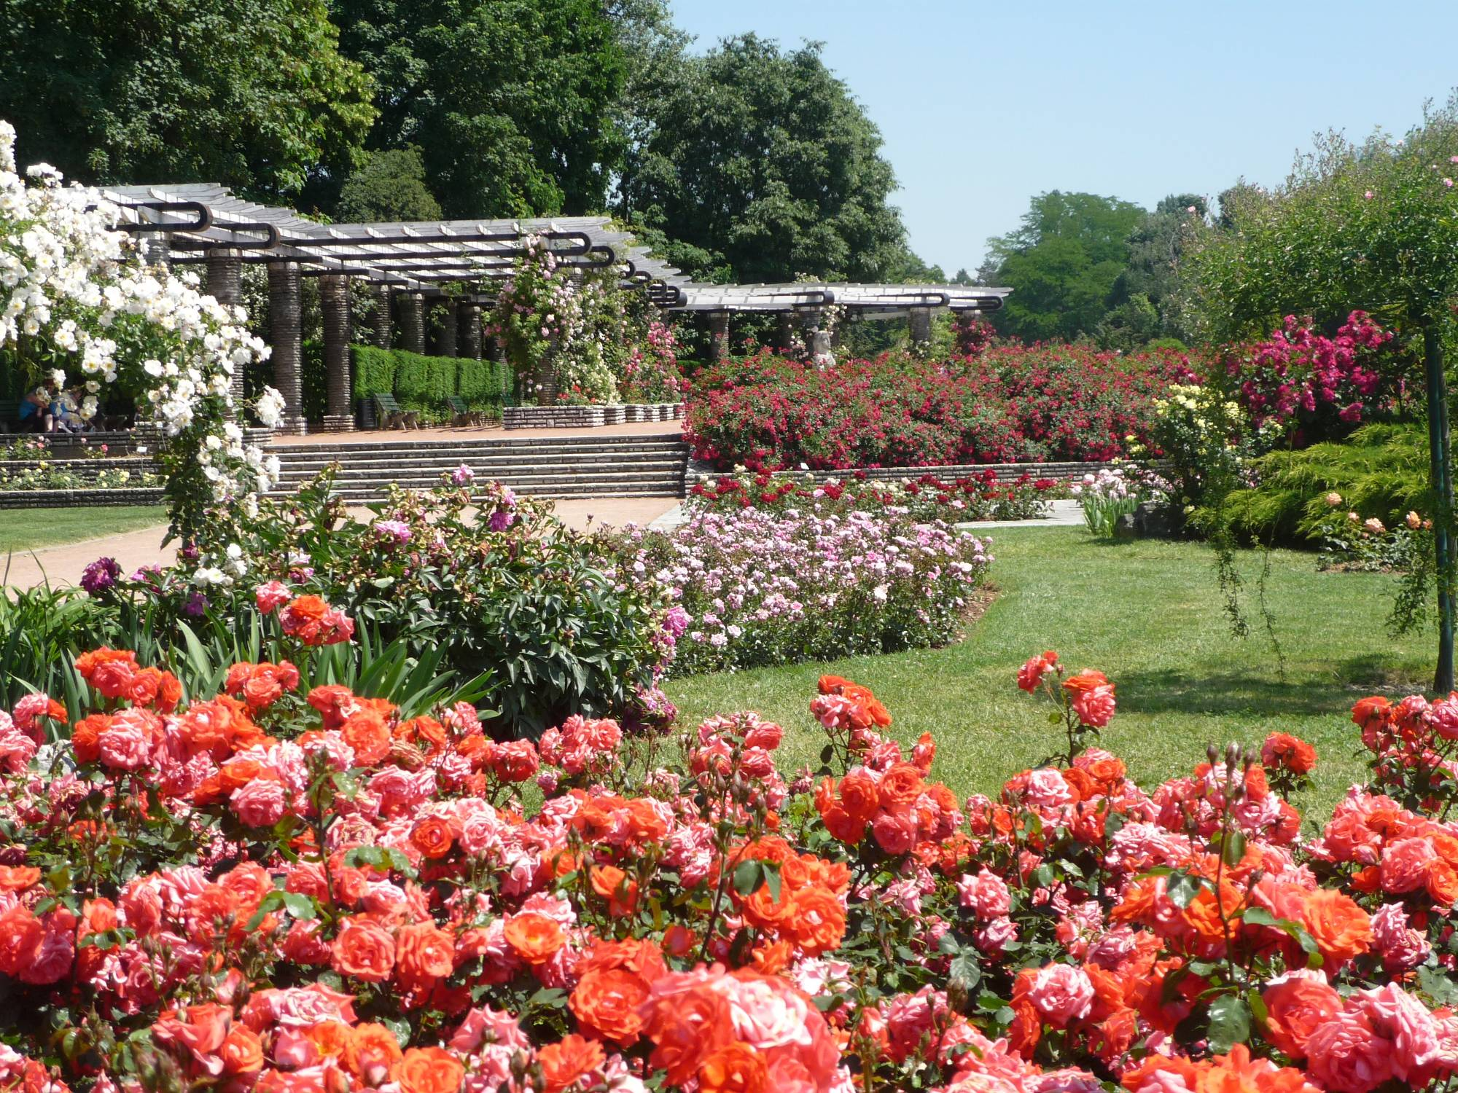
LES ROSIERS
Notes:
Définition: Espèce arbustive à part avec la composition de roseraies, des producteurs rosiéristes et des obtenteurs français de renommée internationale.
La rose évolue en permanence pour être sans traitement, avec un minimum d’entretien et de taille, résistante à la sècheresse et avec une durée de fleurissement prolongée.

Slide 15
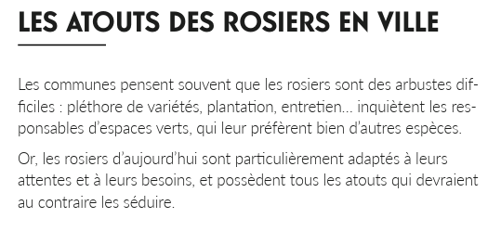
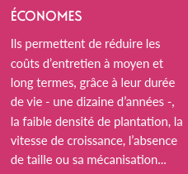
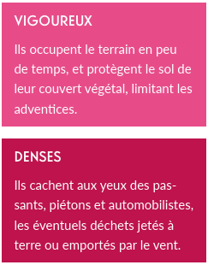
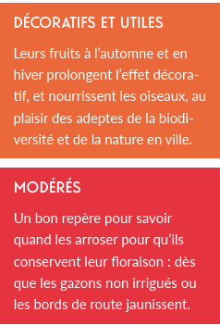
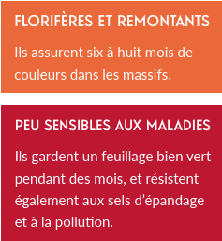
Notes:
Les rosiers doivent être taillés régulièrement, exigeant un personnel qualifié. FAUX. Les variétés paysagères, adaptées à une uti lisation urbaine, peuvent se passer de taille. Si l’on veut limiter leur développement, ces rosiers peuvent être facilement rabattus au printemps tous les deux ou trois ans, à la machine. Les rosiers ont des épines, et ces épines peuvent être dangereuses pour les enfants. FAUX. Si l’on souhaite les installer près d’un lieu de passage, il existe des variétés inermes (sans épine, ou plus exactement sans «aiguillons»). À l’encontre, on peut choisir des variétés très épineuses si l’on souhaite protéger un lieu de toute intrusion. Les passants vont trouver dans les rosiers de leur ville une occasion de se composer de beaux bou quets pour pas cher. FAUX. Les fleurs des rosiers paysagers ont des formes très différentes de celles des roses tradi t ionnelles, dites «nobles». Elles ne seront pas une tentation pour des passants peu scrupuleux.

Slide 16
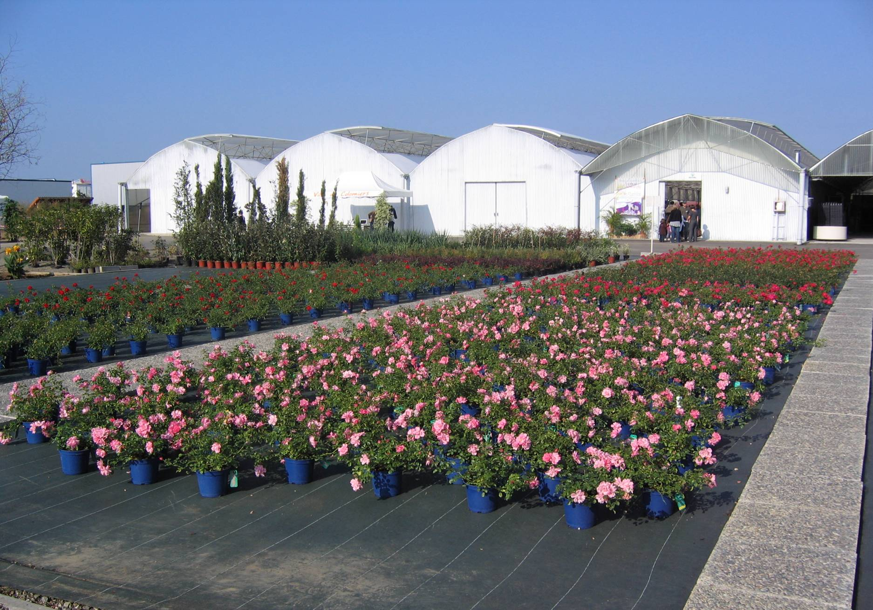
Notes:
Conservation et élevage de rosiers

Slide 17
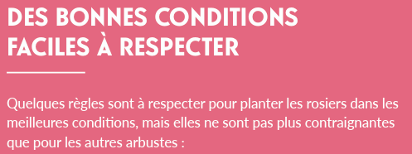
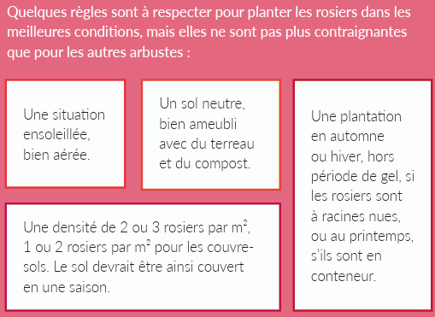
Notes:
EN CAS DE SÉCHERESSE Le rosier est résistant à la sècheresse : tant que le bord des routes reste vert et que l’herbe s’y développe, aucun besoin d’arro ser. Quand l’herbe jaunit, le rosier arrête de f leurir. Une abondante irrigation devient alors indispensable pour maintenir la florai son. Si la « dormance estivale induite par un stress hydrique » s’installe, il faudra attendre 6 semaines après le retour des pluies pour revoir des fleurs

Slide 18
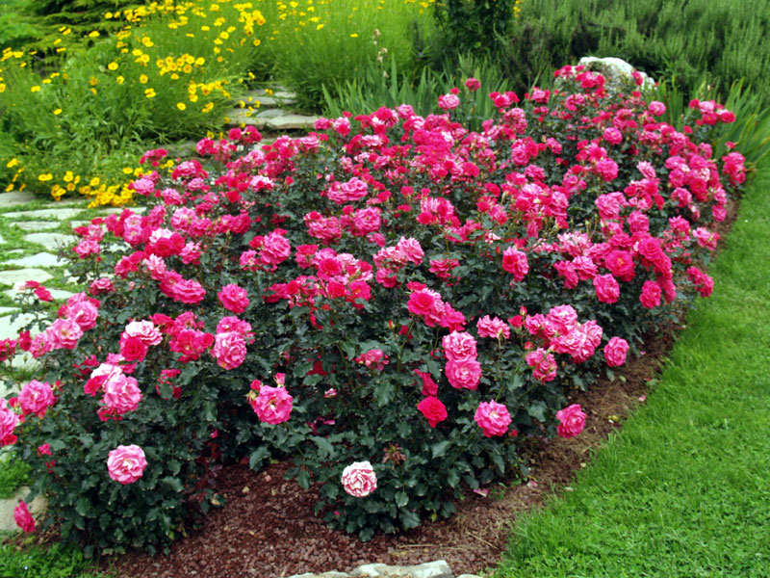
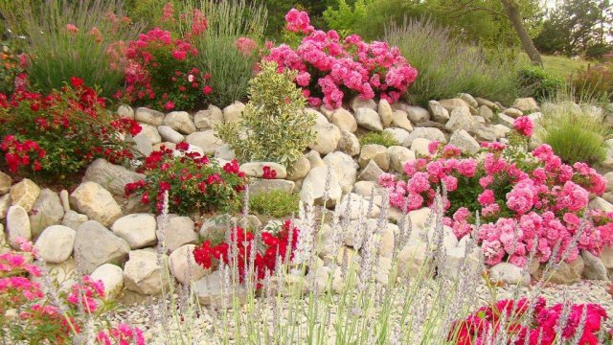
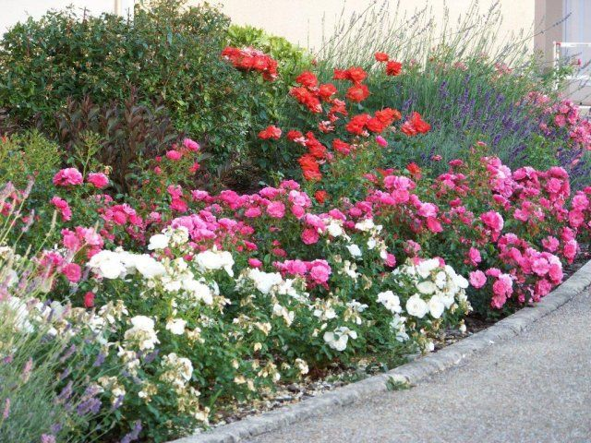
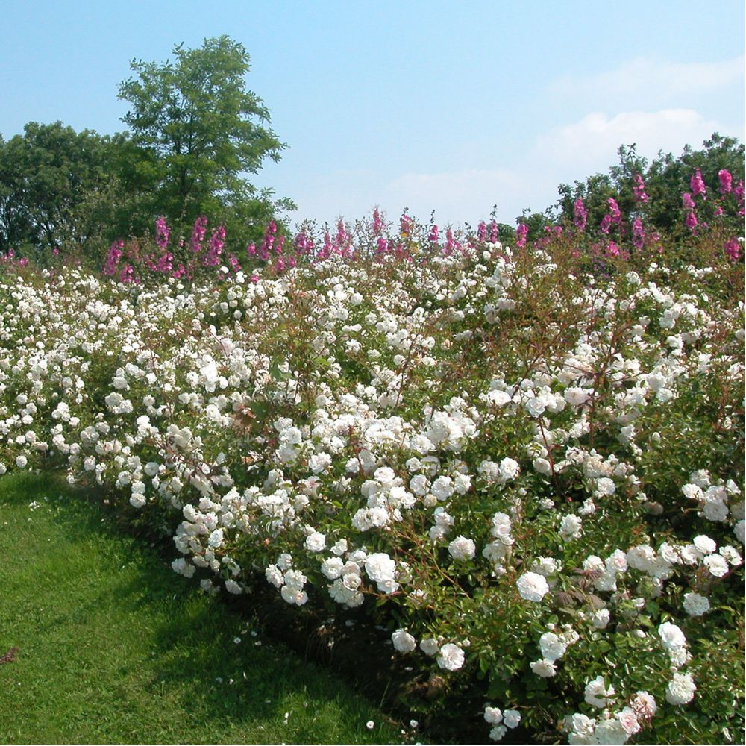
Notes:
La rose préserve la biodiversité et devient mellifères pour faciliter la vie des pollinisateurs. Les fruits (cynorhodons) décoratifs nourrissent les oiseaux l’hiver. Variété « Friendly » chez Meilland, « Rosanatura » chez Verdia, »Mella » chez Pheno Geno rose, « Nectar garden » de Globe Planter
Ces variétés résistent à la sècheresse et aux maladies. Ils demandent peu d’entretien pour un fleurissement plus naturel et d’une plus longue durée.

Slide 19
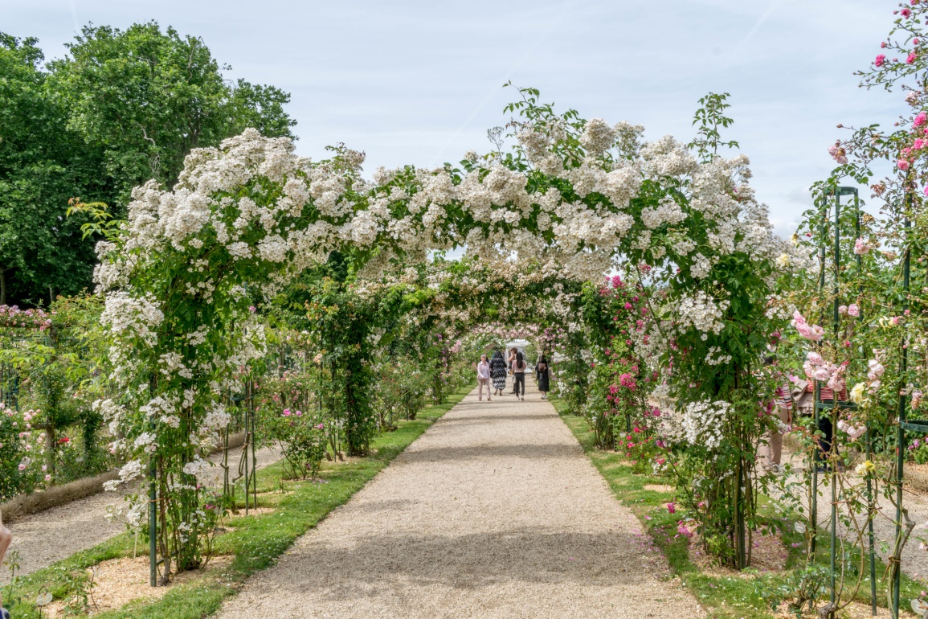
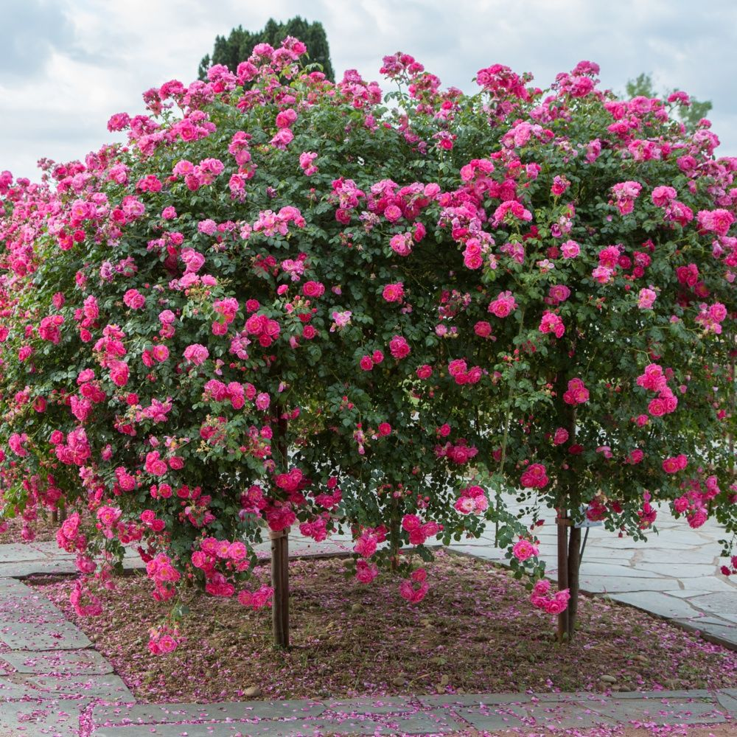
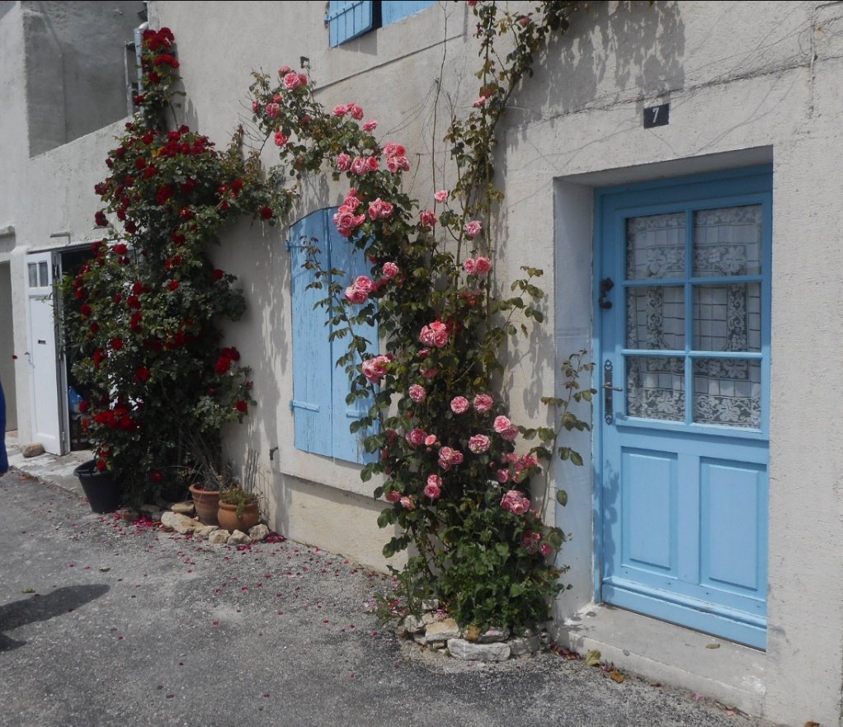
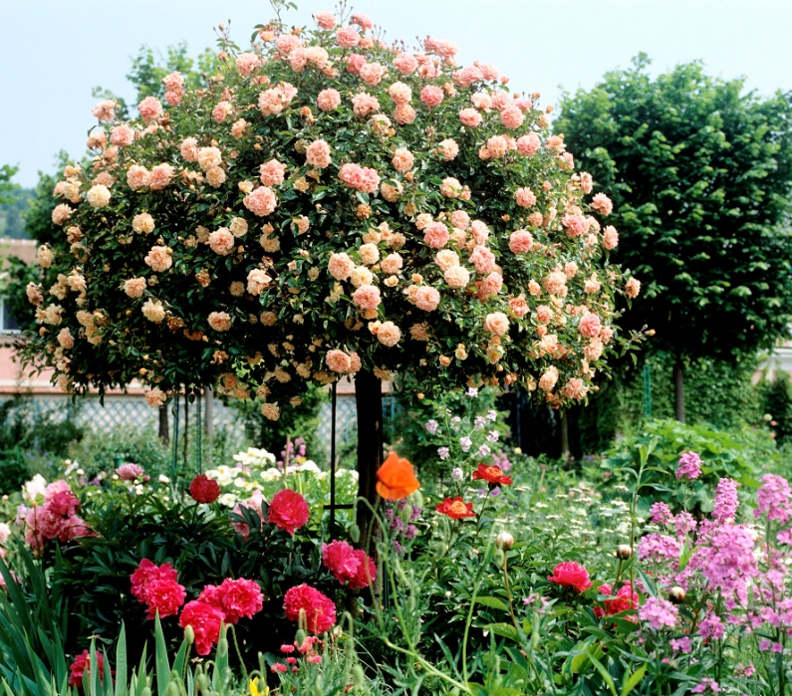
Notes:
Rosiers en pergola, sur tige, pleureur, grimpant des utilisations diverses avec des variétés spécifiques

Slide 20
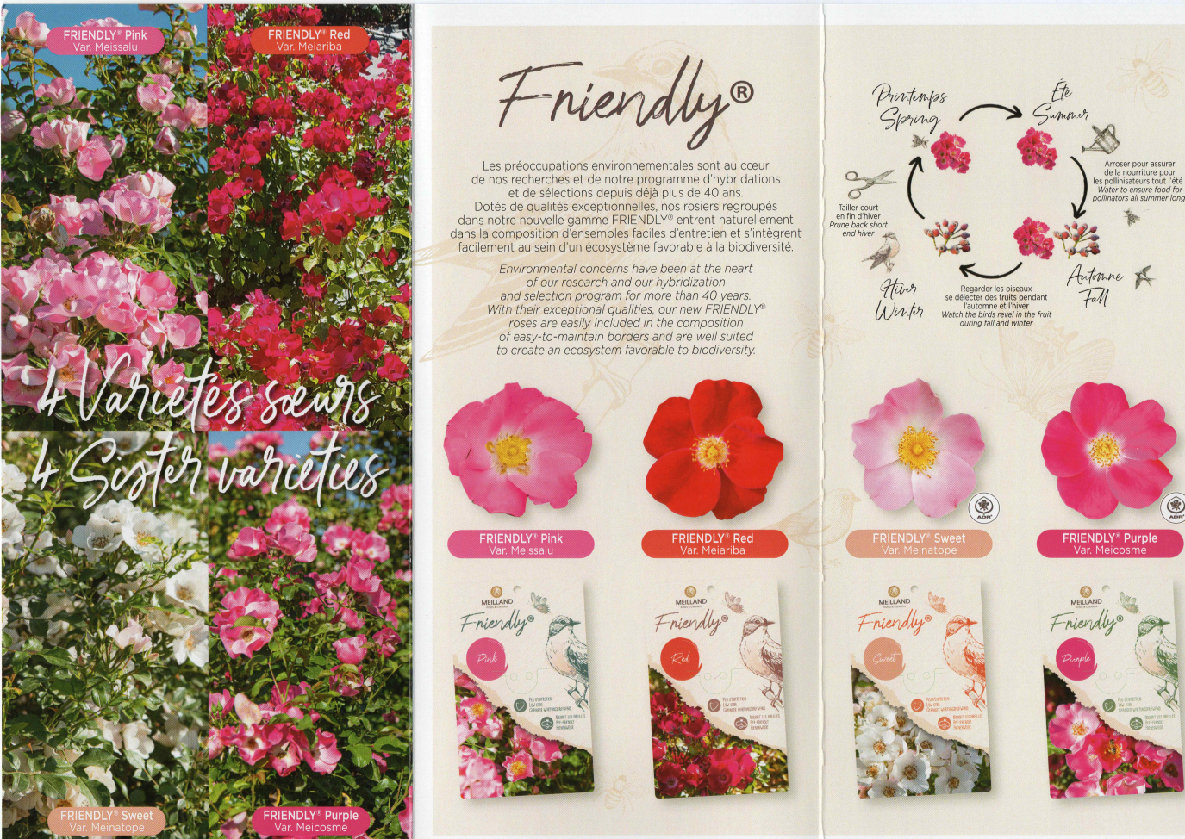

Slide 21
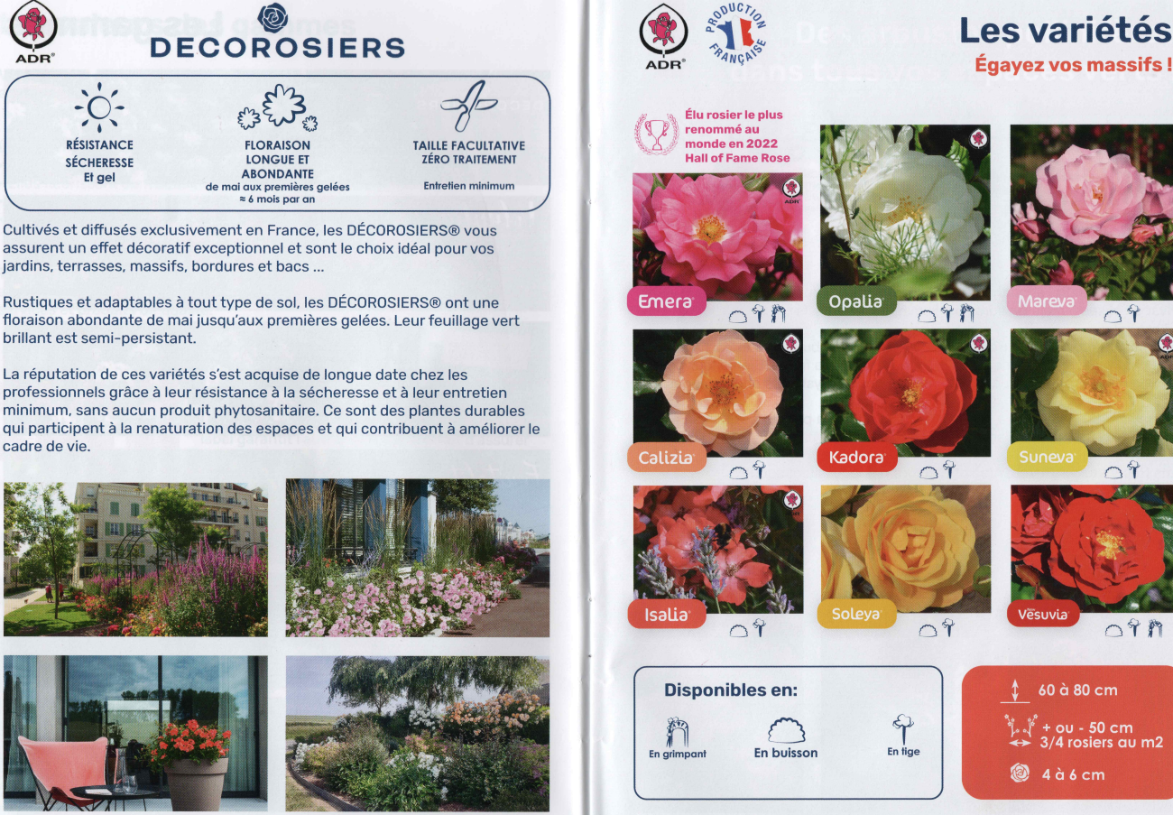

Slide 22
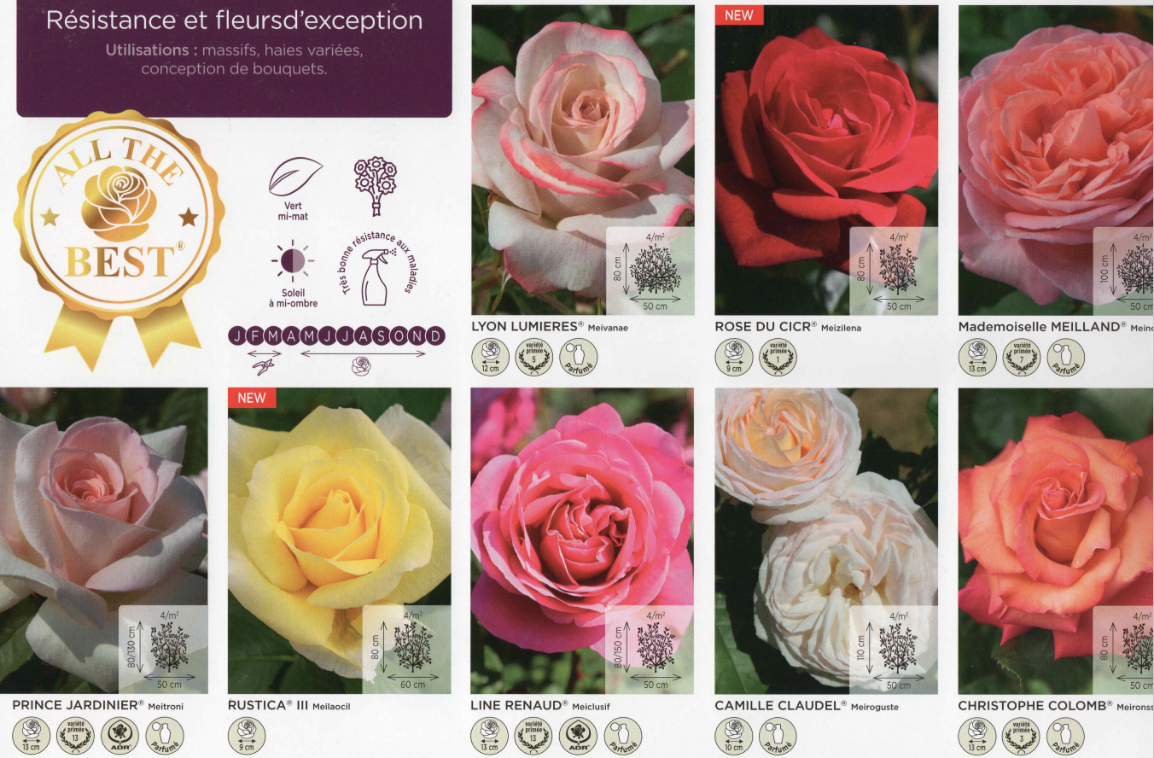
Voluptia de chez Meilland

Slide 23
LES PLANTES VIVACES OU PERENNES
LES PEPINIERES DEPARTEMENTALES: Aude, PO…
Les senteurs du Quercy: Lavandes, sauges, iris et plantes vivaces pour terrains secs. (senteursduquercy.com)
Pépinière des Pyrénées: Pépinière : vente d'arbustes, vivaces et arbres fruitiers près de Tarbes (pepinieresdespyrenees.fr)
Pépinière LACROUTS: Pépinière B. Lacrouts | Producteur de plantes vivaces, sauges (unjardindevivaces.fr)
EARL Le TAURAN à ST AUNES – 34 – 04 67 91 95 30
Pépinières ROUY à St Etienne du Grès – 13 – 06 88 20 49 80
Ets Du CANNEBETH à Mauguio – 34 - 04 67 12 88 88
Arc en Fleurs à St Christol – 06 65 17 78 26
Earl Jeanne Horticulture à ST CHINIAN - 04 67 38 16 45
Pépinières de MONTIMAS à Béziers 04 67 35 08 1
Pépinière LEPAGE Pépinière jacques BRIANT
Notes:
Définition: Une plante vivace est une plante non ligneuse pouvant vivre plusieurs années (3 à 10 ans) . Elle subsiste l’hiver sous forme d’organes spécialisés souterrains protégés du froid et chargés en réserve (racines, bulbes, rhizomes). Ceux sont des plantes locales améliorées par sélection qui fleurissent du printemps à l’automne. Son renouvellement peut être spontanéeElles ont en général une intensité moindre et une durée de fleurissement plus courte que les annuelles qui peut être compensé par une composition en mélange. Il existe infinité d’espèces et de variétés de vivaces et donc une palette végétale très large avec des formes et des textures de feuillage variés
Pourquoi choisir les vivaces:
Les vivaces peuvent être associées avec les autres plantes alternatives et il n’existe pas une solution pour réduire le fleurissement mais plusieurs choix de composition avec différentes plantes. Restauration et renouvellement tous les 4 ans avec une taille de certaines chaque année. Les plantes vivaces sont un puissant vecteur de protection de la biodiversité

Slide 24
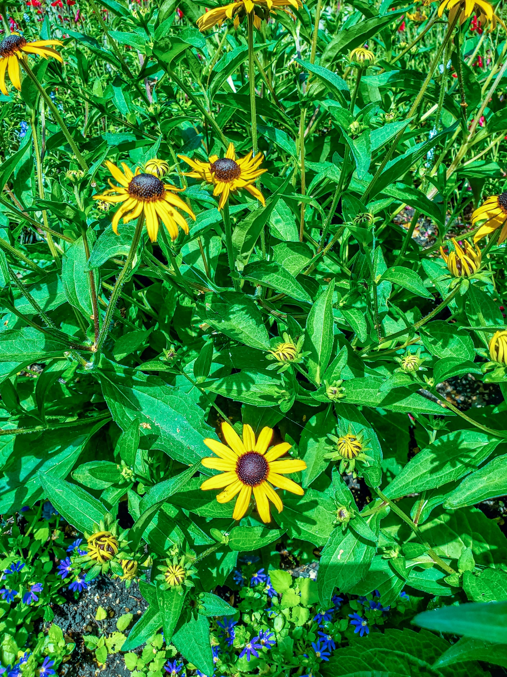
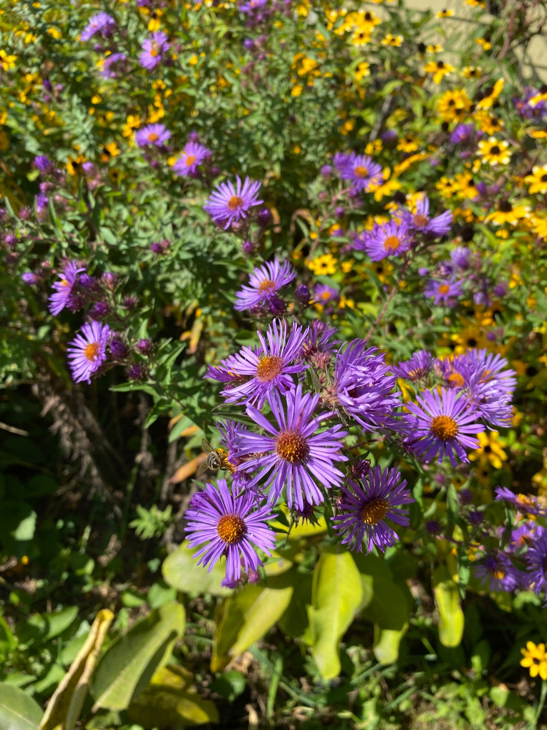
Notes:
Les agents doivent se former vers une connaissance de végétaux avec un nouveau catalogue et des expériences de terrain qui permettront une anticipation des renouvellement.
Les vivaces en production sont conservées, ne sont pas chauffées, pas d’utilisation d’engrais pour booster le fleurissement et ne sont pratiquement pas arrosées sur l’espace public.
Les vivaces permettent davantage d’autonomie (semis de graines récoltées, division de touffes, bouturage…)pour la multiplication avec des cycles de production plus long qu’une annuelle. La protection biologique utilisée en production est exportée sur les espaces verts.
Il faut avoir une affirmation de son identité végétale avec une communication importante et anticipée avec la gestion globale des espaces verts.

Slide 25
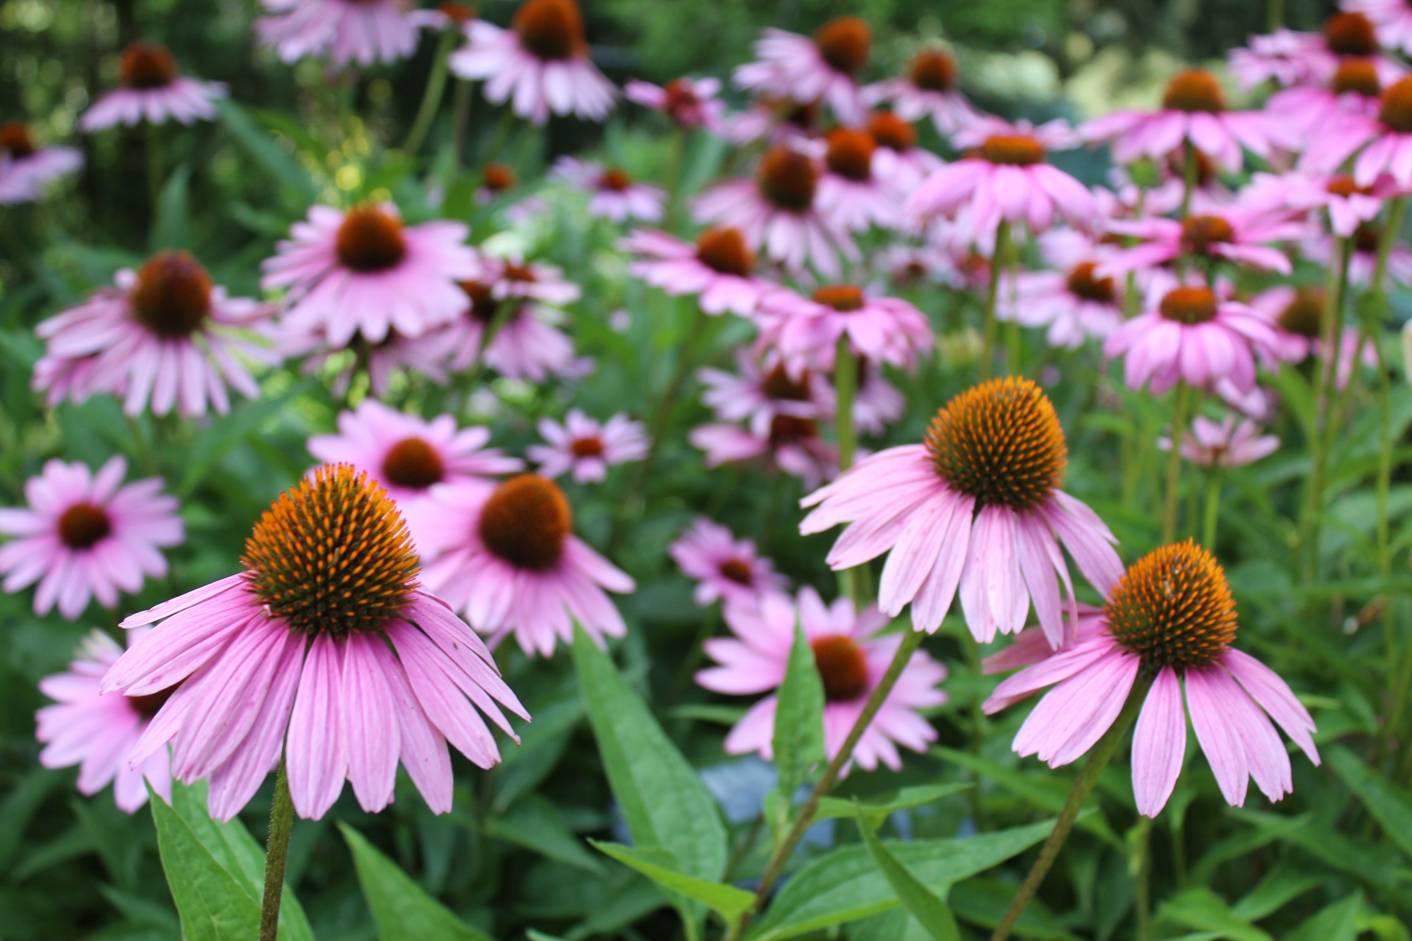
Notes:
Echinacéa, Rudbeckia, Aster, Gaura, Salicaire, Sauge, Astilbe, Campanule, Anthémis et Euryops,

Slide 26

Notes:
Potentille, les Persicaires, Aconits, Doronic du Caucase, Tiarella, Lamiun orvala, Aquilegia, Digitale,

Slide 27

Notes:
Digitale, Asclépia, Liatris, Agastache, Baptisia, Achillée, Origanum, Centaurée,

Slide 28


Notes:
Pervenche, Ajuga, Rose trémière, Coréopsis, Gaillarde, Erigéron…

